Slide 1

대통령 선거 데이터 분석:
10대와 20대는 어떻게 움직였는가?

Slide 2
CONTENTS
1
프로젝트 구성
2
프로젝트 개요
3
프로젝트 수행 절차
기획 배경
개념 정의
기대 효과
프로젝트 순서도
요구사항 정의서
업무 분류 체계
개체 관계 모델
데이터 이해
데이터 전처리
탐색적 데이터 분석 (EDA)
통계 분석
분석 결과 해석
4
프로젝트 결과
6
프로젝트 결과
모델 생성 및 선정
모델 학습 (ML / DL)
모델 성능 평가
산불 위험 등급화
목표달성여부 평가
한계 및 개선방안
데이터 정의서
데이터 출처 / 참고 문헌

Slide 3
I. 프로젝트 구성
기획배경, 개념정의, 기대 효과

Slide 4
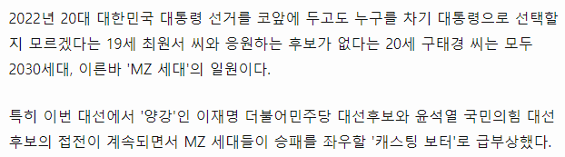
01. 아직 경험하지 못한 선거
기획배경 | 개념정의 | 기대 효과
대통령 선거는 5년마다 한번 치뤄짐, 그러나 정작 나는 투표권이 없어서 하지 못했던 선거
언론에서는
MZ세대가 캐스팅 보터란다!

Slide 5
01. 아직 경험하지 못한 선거
기획배경 | 개념정의 | 기대 효과
대통령 선거는 5년마다 한번 치뤄짐, 그러나 정작 나는 투표권이 없어서 하지 못했던 선거
언론에서는

Slide 6
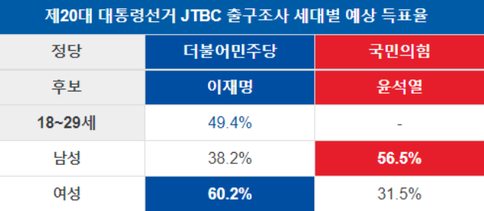
01. 아직 경험하지 못한 선거
기획배경 | 개념정의 | 기대 효과
선거 결과는?

Slide 7

01. 아직 경험하지 못한 선거
기획배경 | 개념정의 | 기대 효과
분석 호기심이 생겼다

Slide 8
01. 아직 경험하지 못한 선거
기획배경 | 개념정의 | 기대 효과
원래 남자들은 국민의힘 지지자였고, 여자들은 민주당 지지자였나?

Slide 9
01. 아직 경험하지 못한 선거
기획배경 | 개념정의 | 기대 효과
분석 호기심이 생겼다
원래 남자들은 국민의힘 지지자였고, 여자들은 민주당 지지자였나?

Slide 10
01. 아직 경험하지 못한 선거
기획배경 | 개념정의 | 기대 효과
분석 호기심이 생겼다
질문 1. 원래 남자들은 국민의힘 지지자였고, 여자들은 민주당 지지자였나?

Slide 11
질문 2. 연도별로 MZ세대의 정당 지지도는 동일했는가?

Slide 12
질문 3. 2020년과 2022년 지역별로 MZ세대의 정당 지지도는 동일했는가?

Slide 13
질문 4. 선거 후, 1년 지금도 지지도는 동일했는가?

Slide 14
02. 용어 정리
기획배경 | 개념정의 | 기대 효과

